Slide 1
Besinnlich durch den Advent! Auch im Alltag!

Slide 2
Video

Slide 3
Bekenntnis
Wir eilen durch das Leben, sind dauernd
unterwegs. Erst später im Alter erfährt
man, was uns im Leben öfter hat gefehlt.
Besinnlichkeit und richtig Atem holen, mal
nachdenken über den Sinn unseres
Daseins, Körper, Geist und Seele im
Einklang, sie sind ein Gewinn!
Achtsam im Jetzt

Slide 4
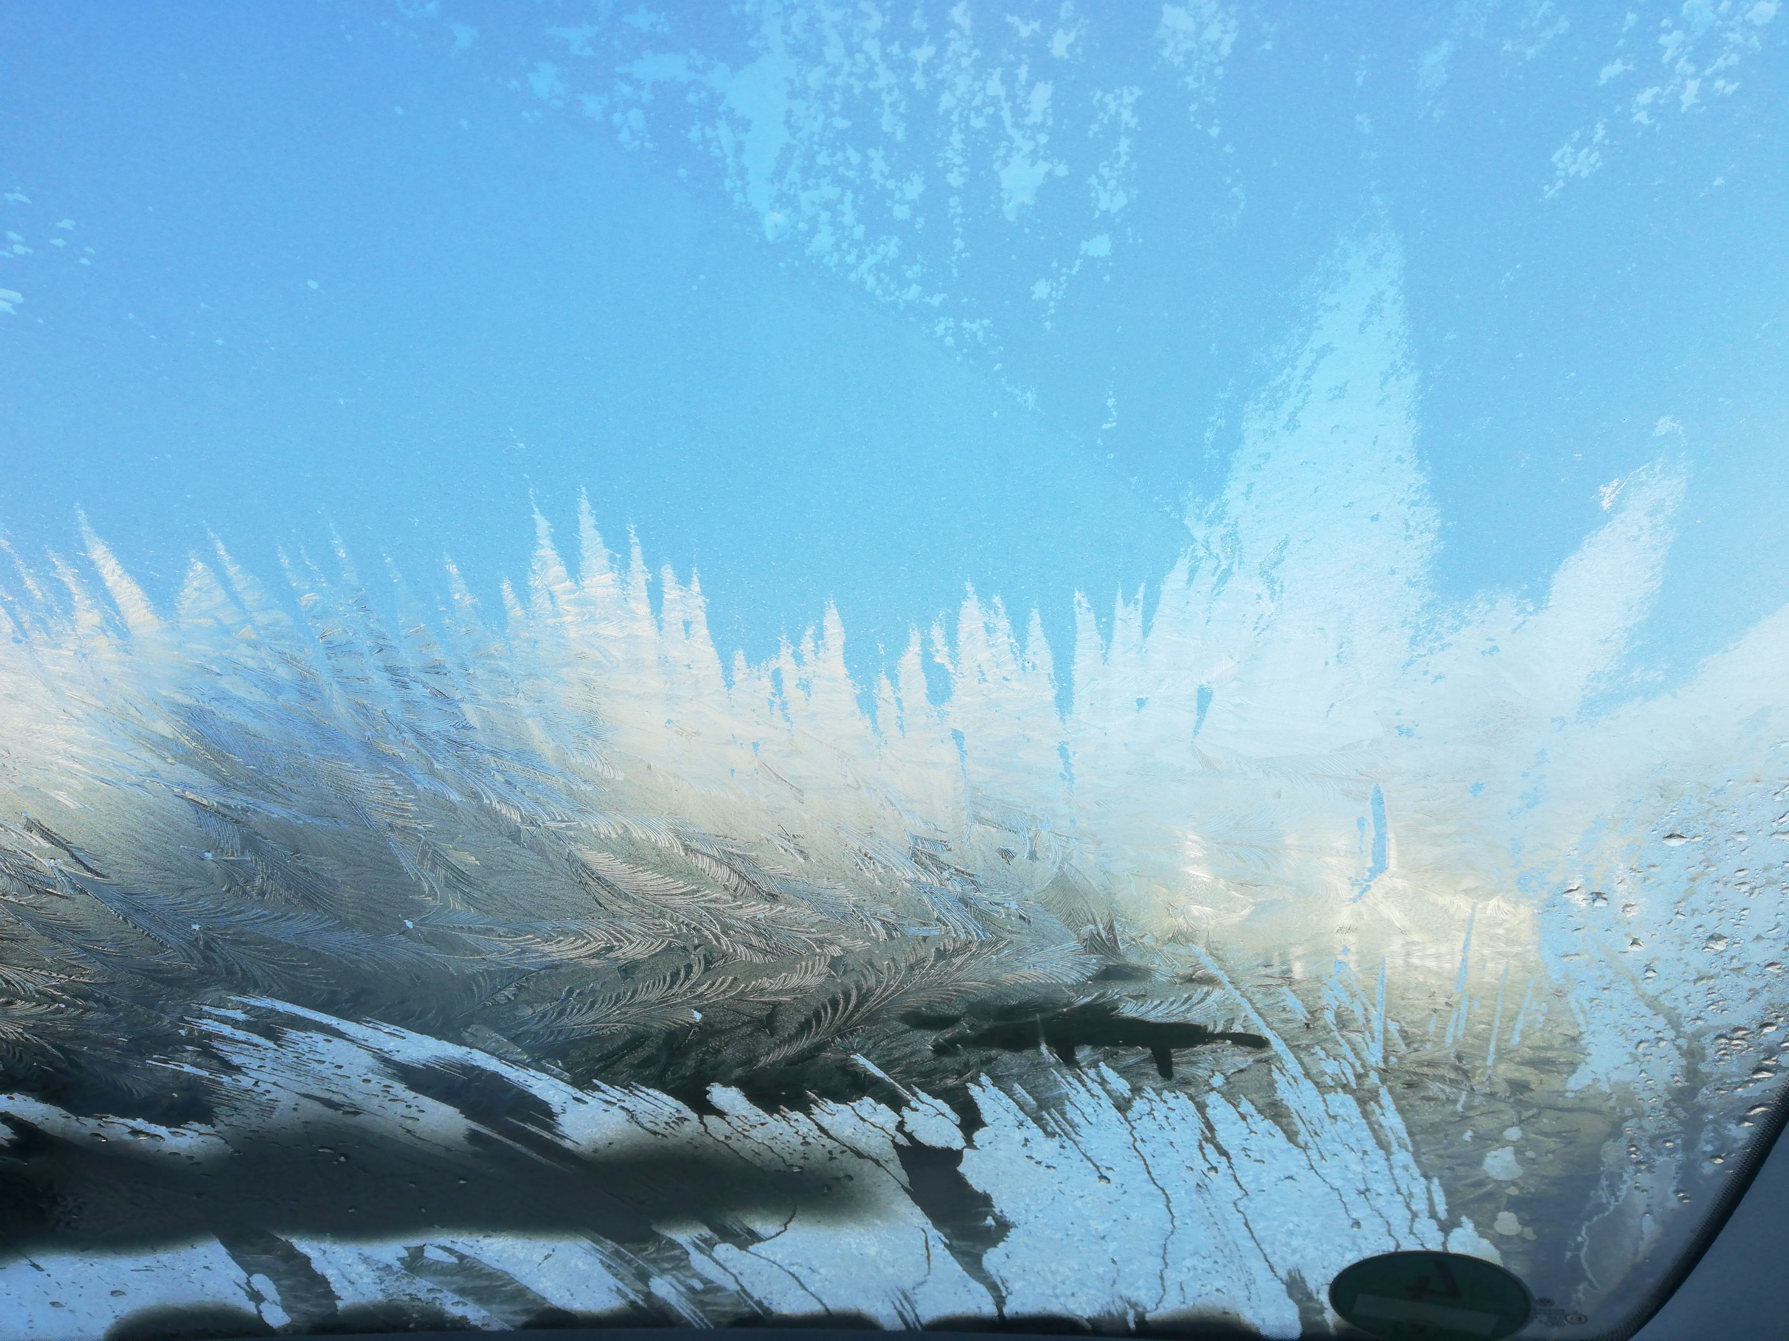
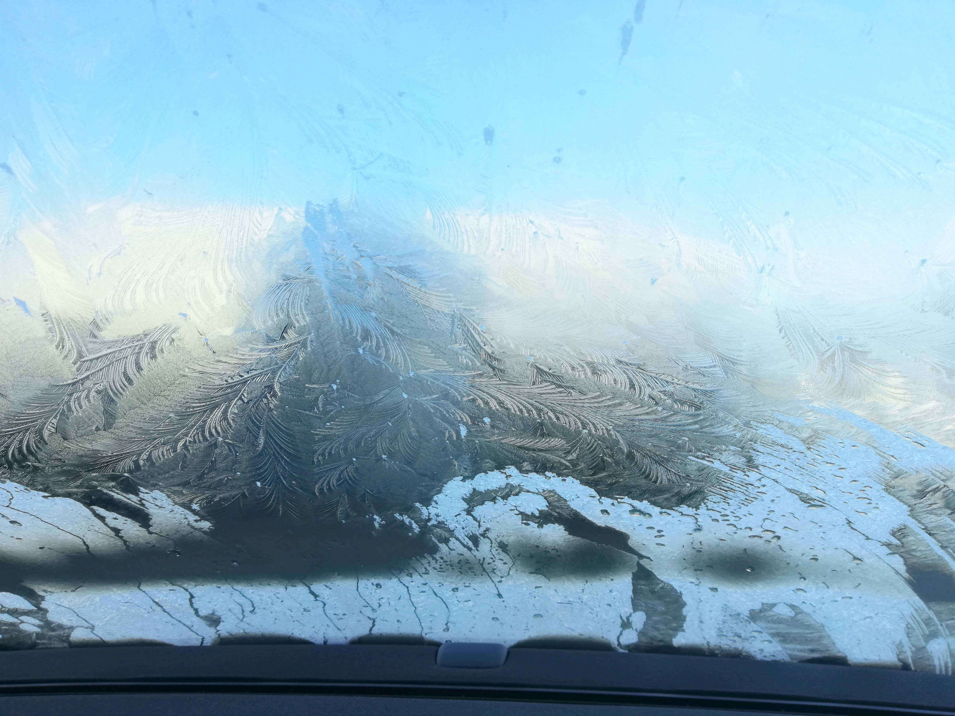
Eine Fahrt am 7. Dezember 2022 Von morgens bis abends im Auto, zuerst eine Eislandschaft.

Slide 5
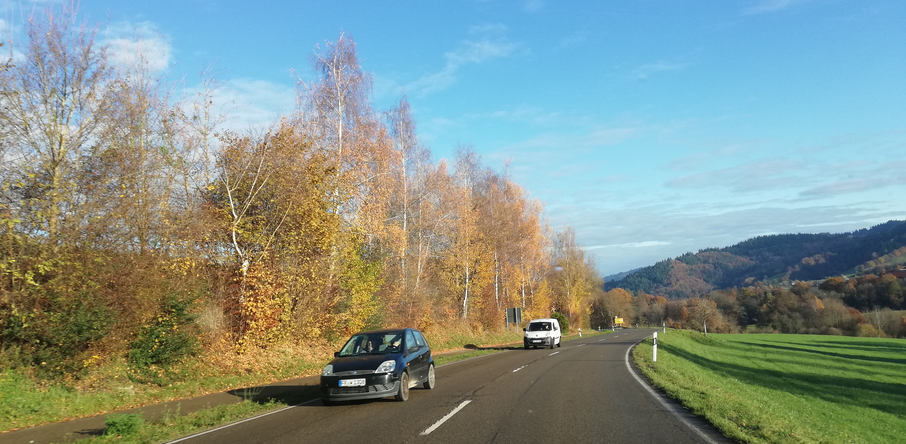
Die Sonne lässt das Eis schmelzen, klare Sicht

Slide 6
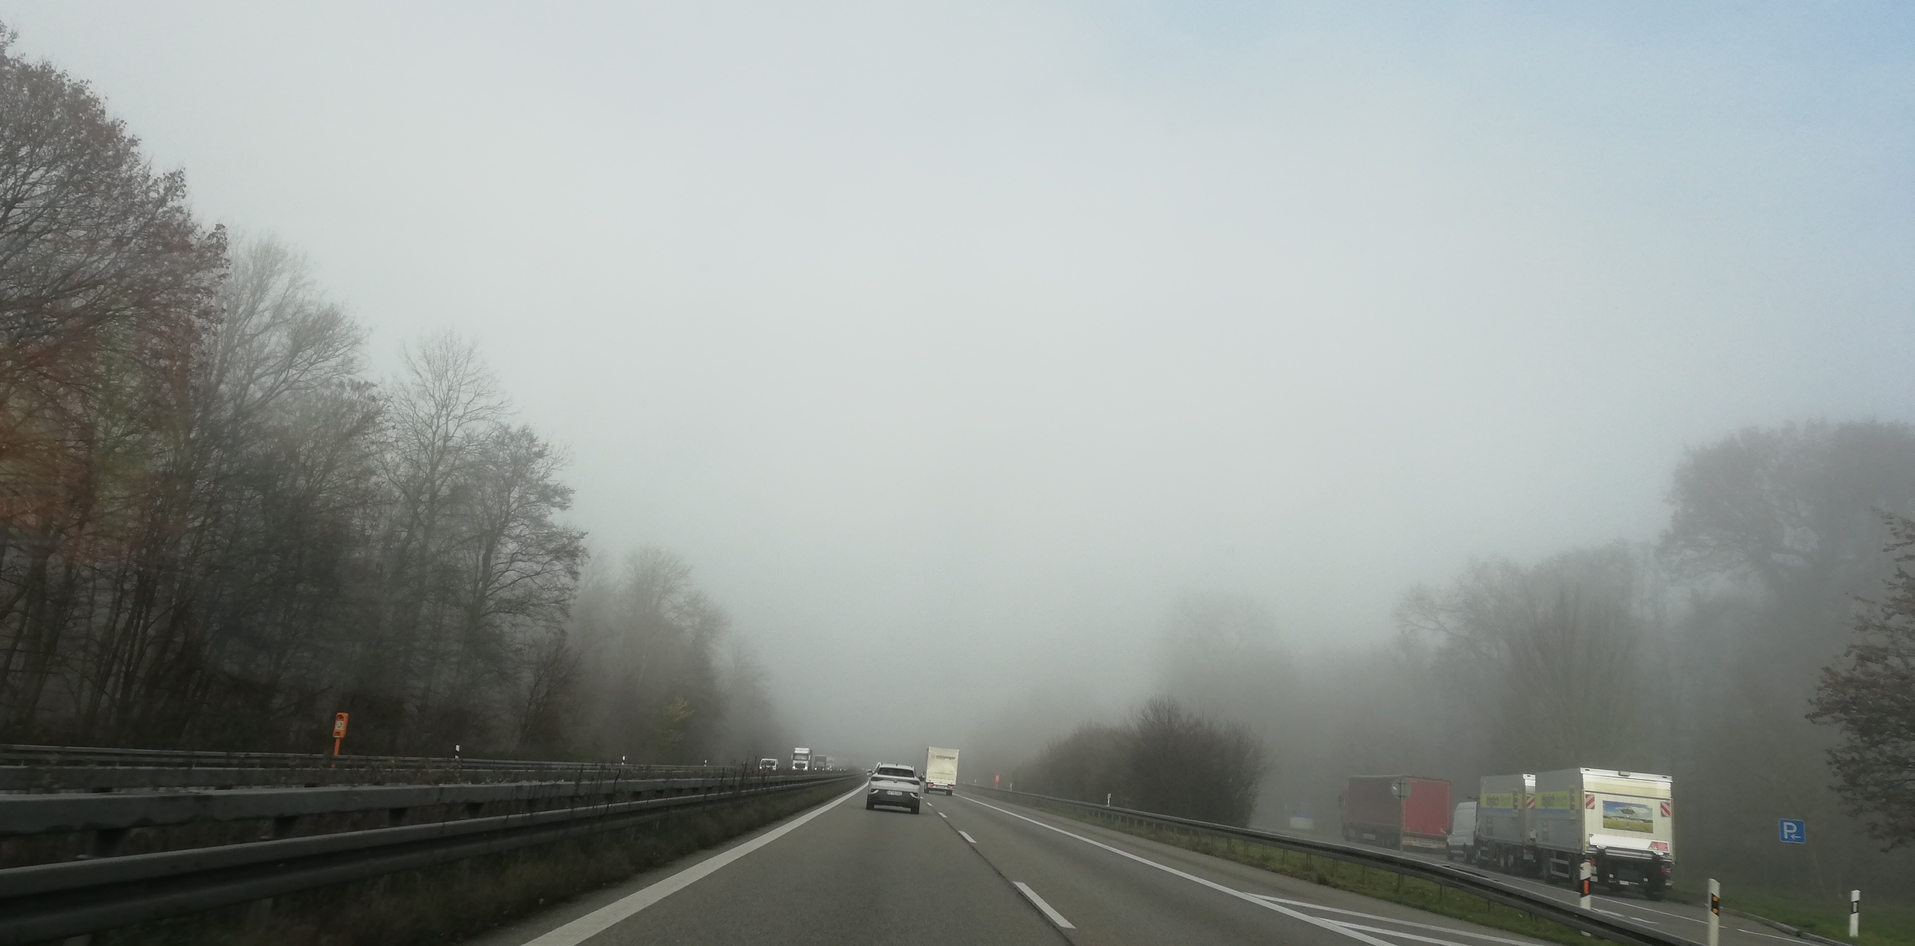
Nebel trübt die Sicht bei der Autofahrt!

Slide 7
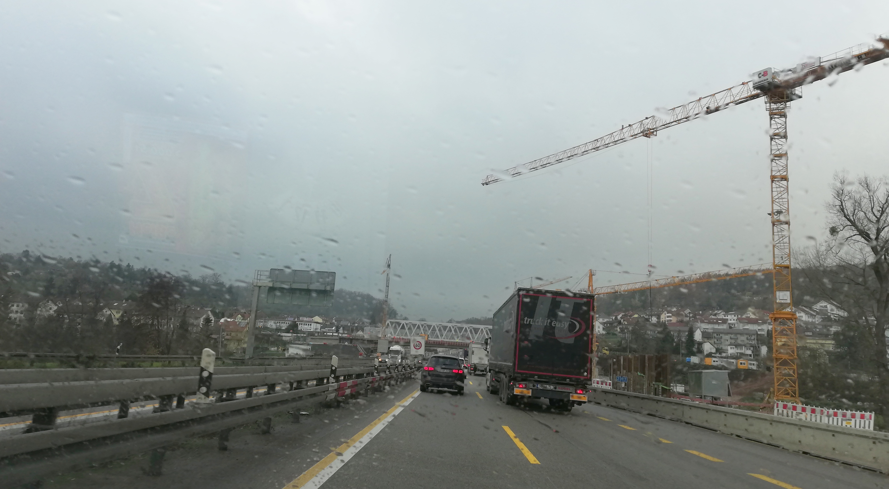
Bei Regen geht es weiter

Slide 8
Die Natur zaubert ihre Bilder
Die ganze Welt spiegelt sich in unserem Leben,
Wir sollten sie bewahren und achtsam leben!

Slide 9
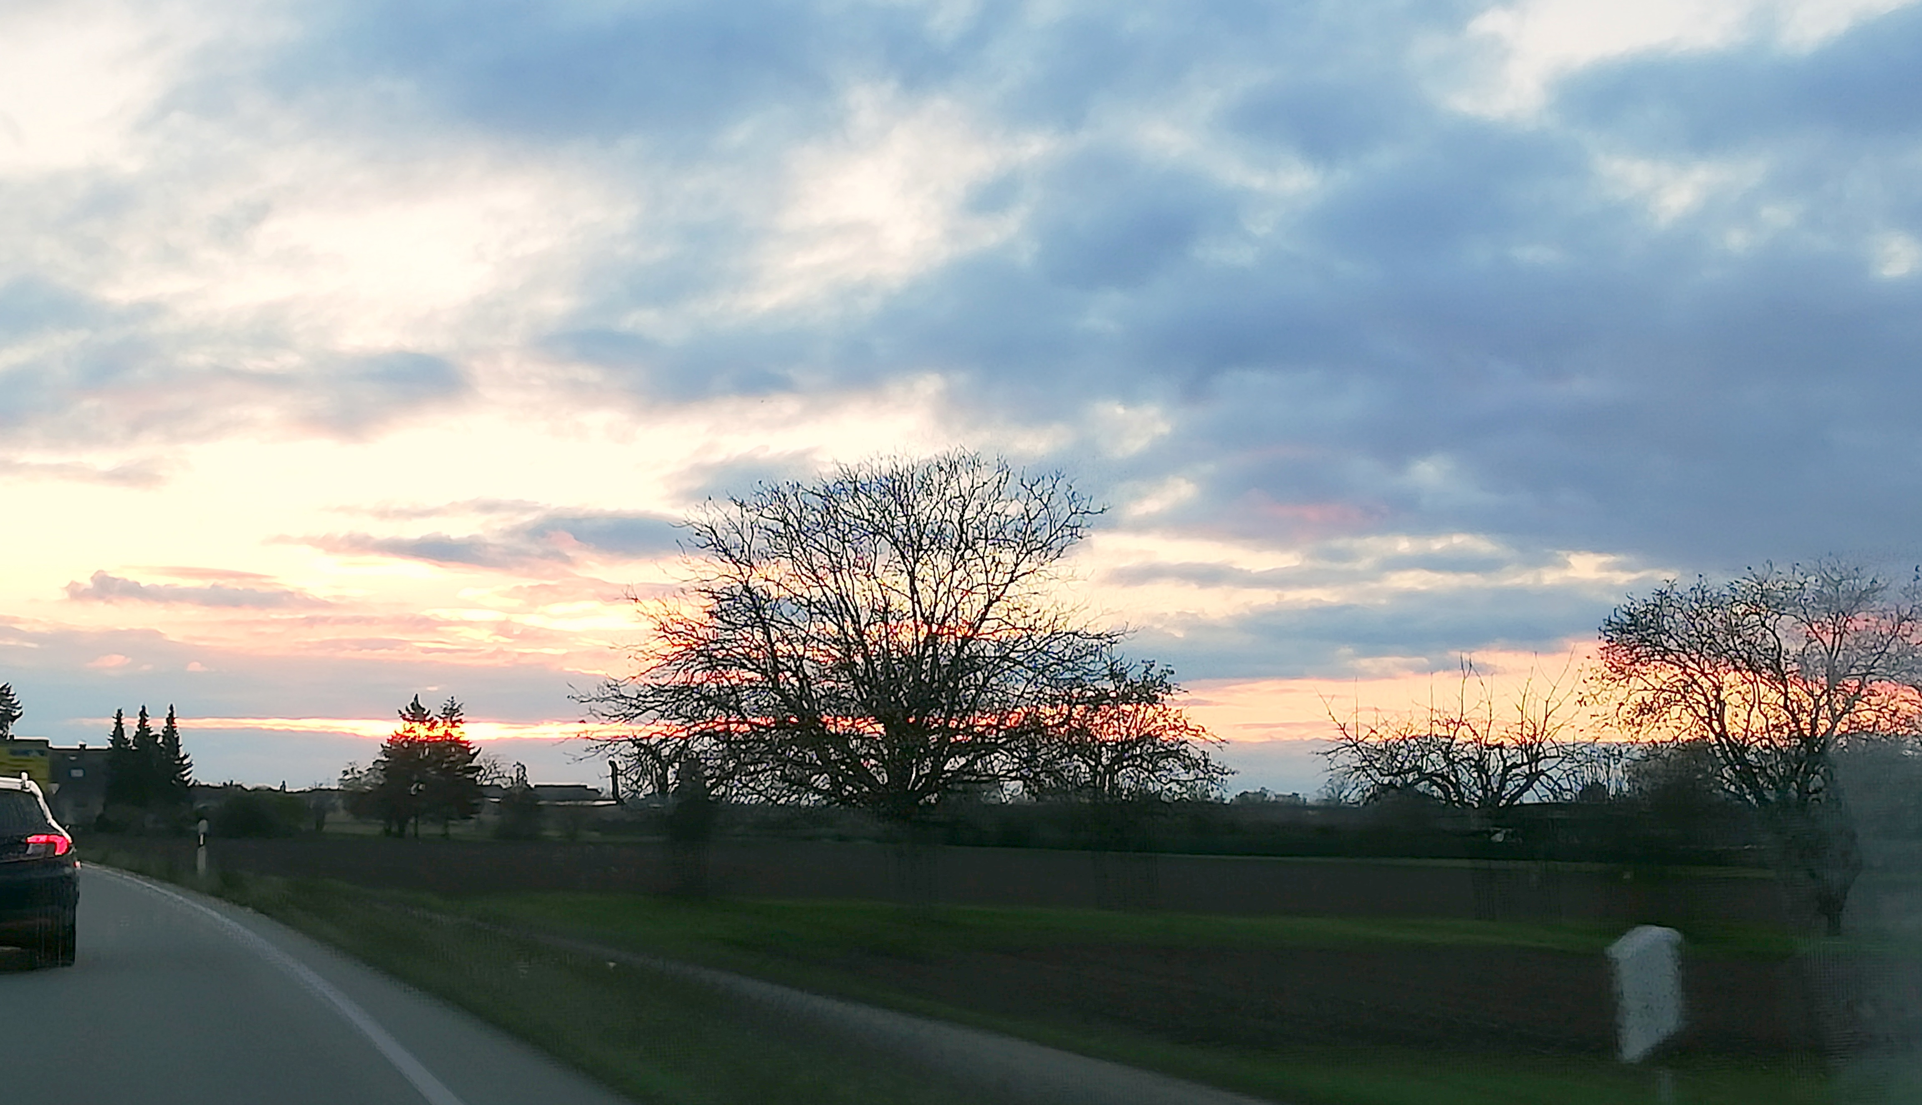
Abends sinkt spektakulär die Sonne am Firmament!

